Slide 1
Муниципальное бюджетное дошкольное образовательное учреждение детский сад “Светлячок” города Чаплыгина Чаплыгинского муниципального района Липецкой области Российской Федерации
Из опыта работы
«Маленькие волонтёры»
Подготовила воспитатель: Плюхина Н.Н.
2019г

Slide 2
2018 год Указом Президента России был объявлен годом Волонтёра. Педагогический коллектив нашего детского сада внедряет в работу инновационные технологии. 2018-2019 уч.г. мы, воспитатели старшей группы «Буратино» решили реализовать технологию «дети – волонтёры» в совместной деятельности педагога с детьми, которая предполагает разновозрастное общение между детьми, помощь старших дошкольников младшим. Волонтёрство – это бесплатная помощь, в результате своего труда ребёнок получает не материальную плату, а плату в качестве внутреннего удовлетворения. На языке детей «дети волонтёры» означает – делай добрые дела! Мне хотелось бы поделиться частичкой своего опыта работы.

Slide 3
Цель: выстроить систему работы волонтерского движения с детьми старшего дошкольного возраста. Задачи: 1) Расширить представления о волонтерском движении у детей 5-7 лет; 2) Дать детям практические навыки участия в волонтерском движении; 3) Учить детей оказывать помощь тем, кто нуждается; 4) Воспитывать у детей самостоятельность, инициативность, ответственность, доброжелательность.

Slide 4
В своей работе по организации волонтёрского движения в условиях детского сада, я выделила 4 этапа: 1.Социально – психологическая подготовка волонтёров. Для подготовки детей к данному виду деятельности были проведены следующие мероприятия: -беседы : «Кто такие волонтёры», «Где живёт доброта», «Что значит быть добрым», «Что такое добро», «Добро побеждает зло» - показ мультфильмов: «Дюймовочка», «Красная шапочка», «Доктор Айболит», и т.д. - чтение художественной литературы: «Два жадных медвежонка», «Цветик – семицветик» В Катаев, «Мой сын» Е. Кошевая, и т.д. (картотека сказок о добре) - слушание песен о добре. - игры. 2. Формирование волонтёрского движения. Мои воспитанники волонтёрское движение приняли с большим интересом. Выделилась группа -10 человек, которые больше остальных проявляли желание заниматься с малышами. Дети очень довольные и гордые приходили в группу и рассказывали, где они были, чем занимались. 3. Путешествие в мир добрых дел и поступков. - своим примером и конкретной помощью волонтёры учили малышей навыкам самообслуживания. Любимым волонтёрами движением является поиграть с младшими дошкольниками, где они понимают свою значимость в качестве наставника научить партнёра игре. Наши дети волонтёры готовили подарки для малышей своими руками – книжки – малышки.

Slide 5
4. Развитие волонтёрского движения, проведение акций и мероприятий. -В знак глубокого уважения и внимания наши ребята приняли участие в концерте перед участниками «Тропа здоровья», концерте, посвященном Международному дню инвалидов, где юные артисты подарили присутствующим прекрасные минуты радости . Наши дети приняли активное участие в Миротворческой акции дружбы – «куклы кувадки», изготавливали поделки и подарки своими руками для родителей, людей пожилого возраста, ветеранам ВОВ, сотрудникам д/с к праздникам , мастерили вместе с родителями кормушки для птиц.

Slide 6
Акция «Гирлянда Дружбы»

Slide 7
Помогаем
малышам

Slide 8
Книжки – малышки
в подарок малышам

Slide 9
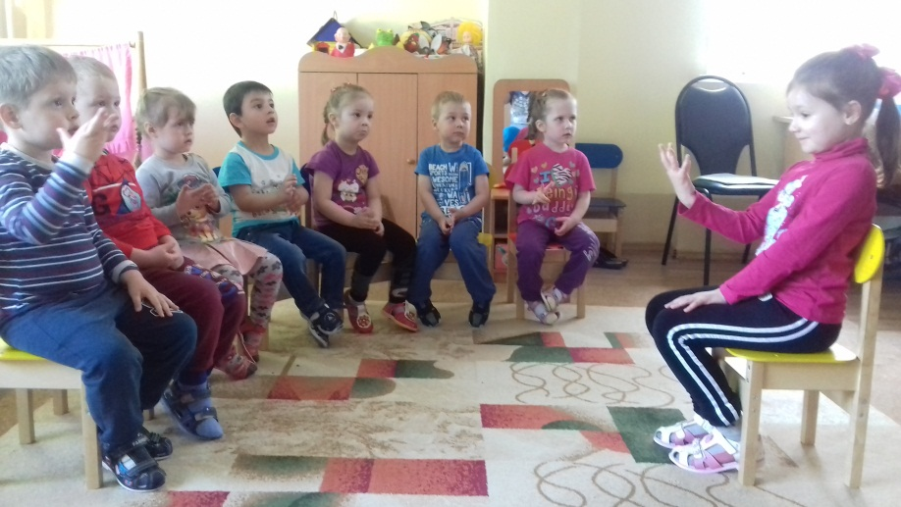
Игры и театр
для малышей

Slide 10
Поможем
птицам

Slide 11
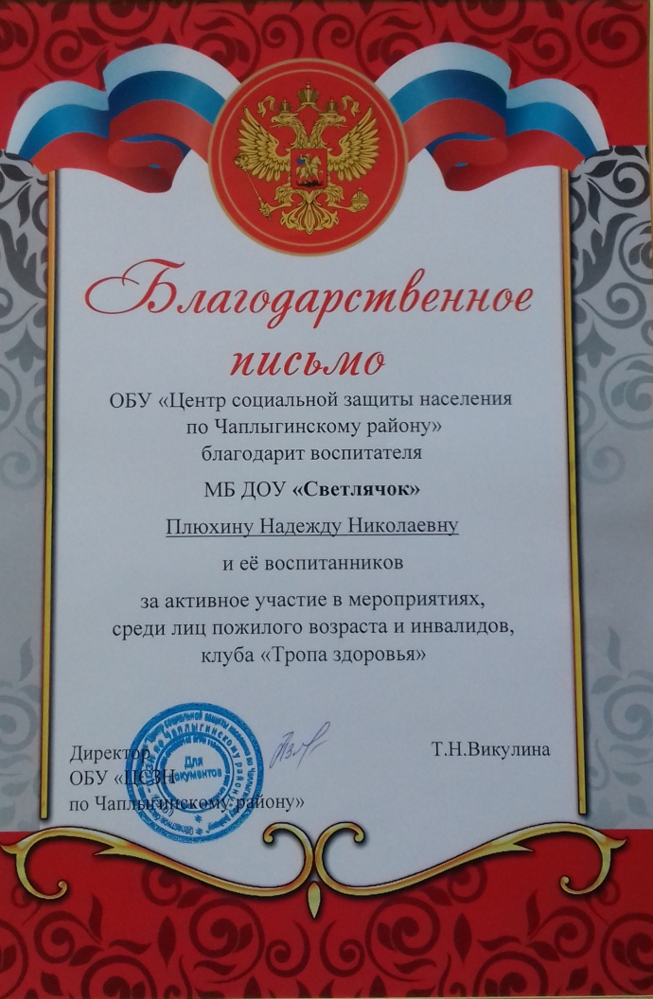
Праздничные
выступления

